Slide 1

資訊？
2011科技領袖營

Slide 2
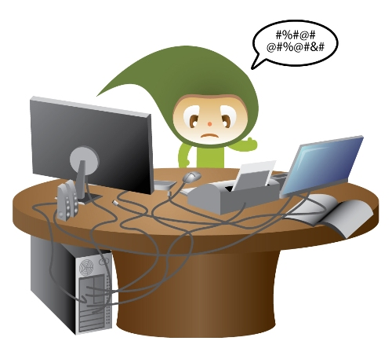
Notes:
大家對資訊的印象？就是一個宅男坐在電腦前面，講一些令人聽不懂的話？

Slide 3
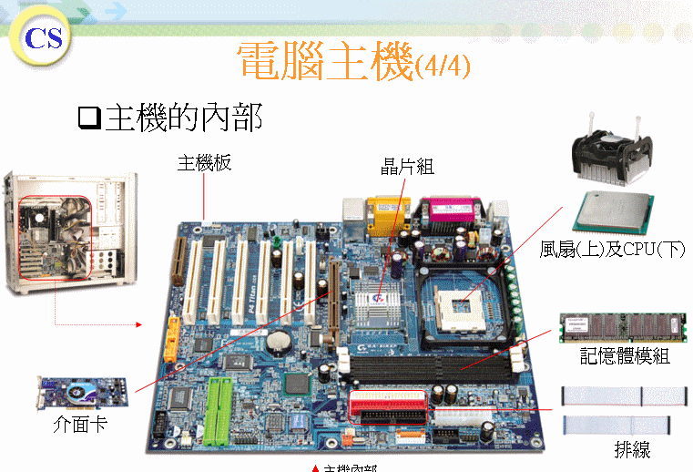
Notes:
或著說對資訊的印象？是國中電腦課本裡面無聊的東西

Slide 4
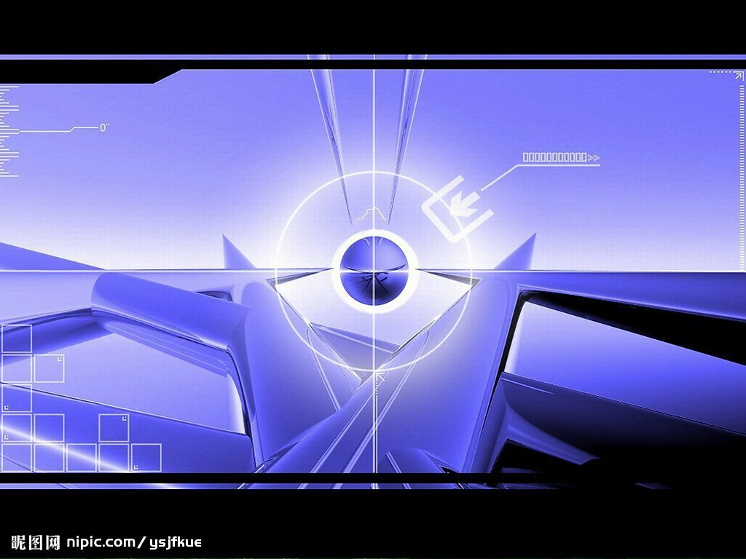

是一些生活中很實用的科技？
手機拍商品 5秒秀比價資訊
很多人逛街時看到心儀的包包卻買不下手，擔心買貴花了冤枉錢
只要用手機拍商品系統會在五秒內自動分析出相似物品的品名和價格等資訊，供比價參考。
手機系統業者普遍認為這類服務對智慧型手機用戶有吸引力，將評估技術合作可行性。

Slide 5
一些神奇的功能？
“啤酒和尿布”的故事是行銷屆的神話
“啤酒”和“尿布”兩個看上去沒有關係的商品擺放在一起進行銷售、並獲得了很好的銷售收益
Data mining可以幫助我們在門店的銷售過程中找到具有關聯關係的商品，並以此獲得銷售收益的增長！

Slide 6
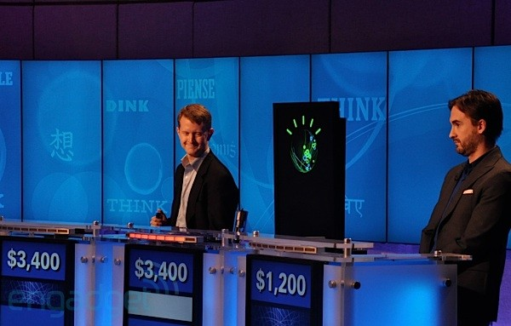
還是一些很酷炫的東西?
由 IBM 所設計製造的超級電腦「華生」(Watson) 能在數秒內快速且正確回答英語的機智問題，並擊敗了最聰明的人類參賽者。 By各大新聞

Slide 7
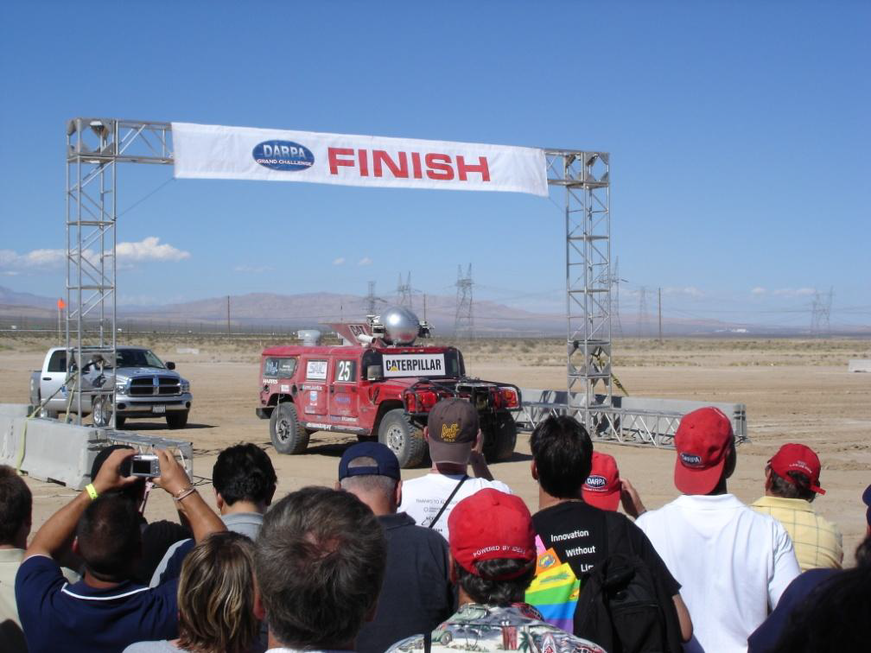
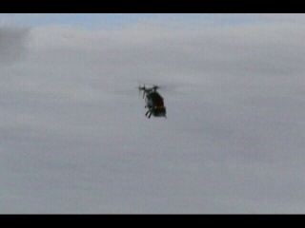
電腦導航
全自動的電腦導航
  汽車
  直升機

Slide 8
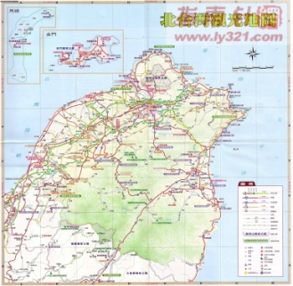

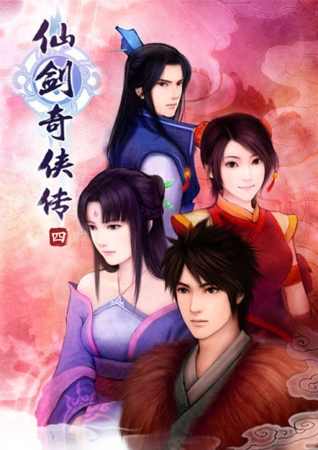
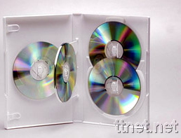

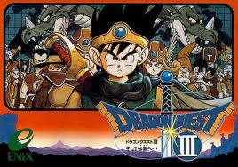
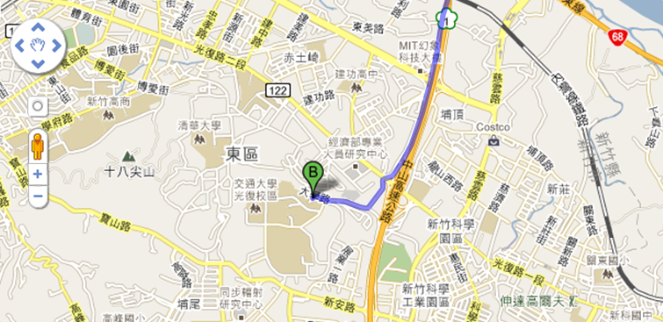


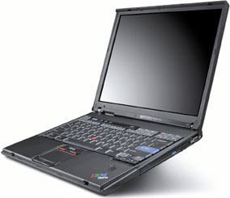
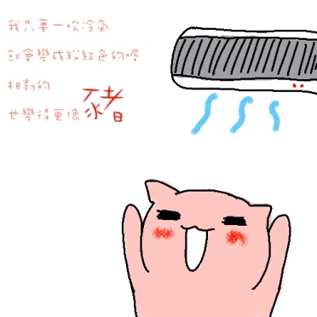
資訊？電腦？程式？
成功路3段10號3樓
問題
資訊
從我家如何到交大？
Google map !
程式
電腦
機器
Notes:
人有各種問題，人希望問題能由機器來解決
那為了解決問題，我們必須收集資訊，或甚至創造資訊
然後這些資訊交由電腦這台機器，電腦就能夠幫助我們解決問題
例如每個人都有太無聊的問題

Slide 9
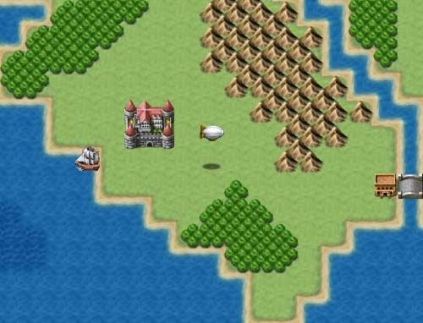
勇者鬥惡龍
0
舊的回憶
結束
新的冒險

Slide 10
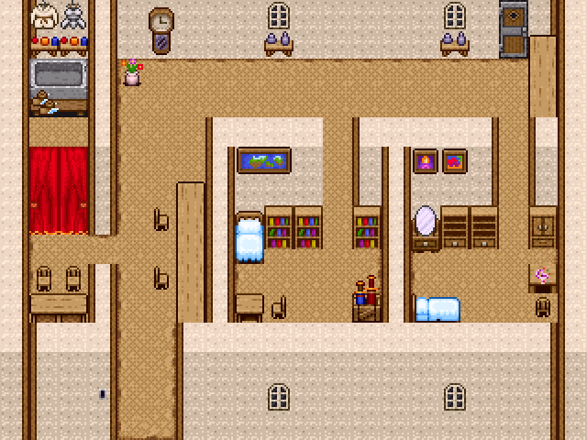

你每天吃飽睡睡飽吃，從早到晚宅在家裡，到底有沒有出息阿？
不要管我啦！
成天囉哩囉嗦的…
你知不知道，我每天早上去工地搬東西，下午幫人家帶小孩，晚上還要幫人家洗衣服。
你這麼辛苦幹麻不早上洗衣服，下午搬東西，晚上帶小孩？
你知道祖先們是如何辛勤的建立這個家的嗎？
還頂嘴！你當我猴子嗎？這個順序不能顛倒的好嗎？

Slide 11




過了一陣子
河邊長了樹
有人拿樹的
材料做成了橋
有橋了才會有
人來這邊耕種
河流一條分支
改道經過這邊
最後才會在這
邊建立房屋的
有一天
下大雨

Slide 12
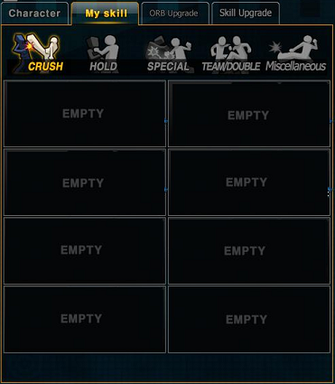

你知道這是多麼的難得幸運，少一個環節都不行的耶
所以呀，
你看看那些祖先那麼辛苦，你卻成天%#$#*(*(*$#*&@@!#$
//
(心聲：雖然我沒麼能力，但是長時間處在這種環境還是會練成特殊技，看我的)
Notes:
哪些是給電腦看的，哪些是給人看的
只要註解起來，就是只給人看的

Slide 13
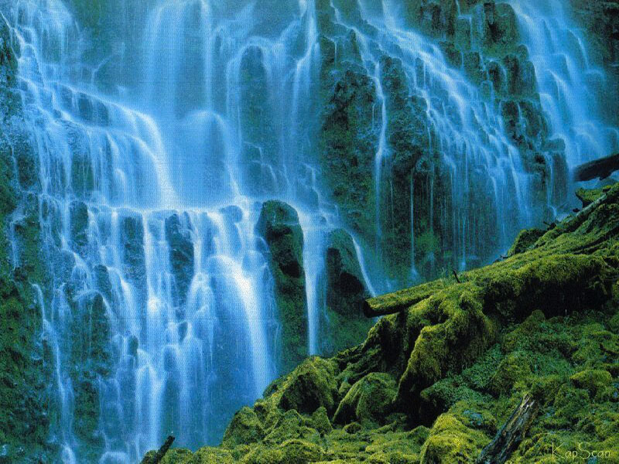
敘述順序
學習資訊的第二步就是理解他們的因果關係
假設A是個容器，B是個東西
A<-B; 就是把B放進A
看見<-河流;
  請列出看見的東西: ___
看見<-樹;
  請列出看見的東西: ___
看見<-河流和樹;
  請列出看見的東西: 河流和樹
看見<-田;
  請列出看見的東西: ___
Ans: 河流
Ans:樹
Ans:田

Slide 14
真是的，最後還是被迫要出門去買東西，怎麼這麼麻煩阿
咦？這不是我以前的同學，涼宮與古泉，他們怎麼會經過我家門前？太想念我了嗎？

Slide 15

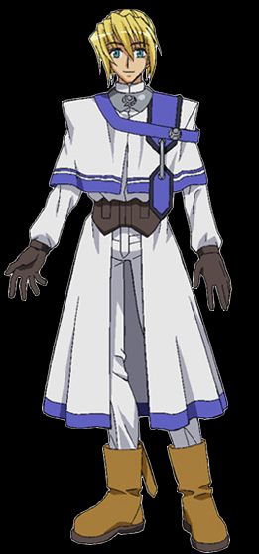




還可以，所以你們不是來看我的喔，那你們是要去哪啊？
涼宮：你真的是宅到外面發生了什麼事情都不知道，看來我也只能從頭跟你講了。
涼宮：喔齁齁，我還以為是誰勒，
原來是你這個小廢物，你到底在
家裡蹲夠了沒呀？
古泉：別這麼說啦，你最近過的怎
麼樣啊？

Slide 16
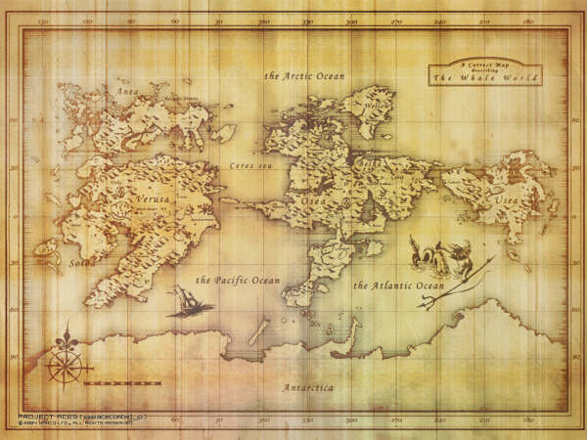


Chrome Os /Android
Windows
Linux
Unix
Mac OS/iOS
涼宮：這個世界是由許多不同的國家所組成，每個國家都有自己的法律與制度，像是我們所在的就是Windows國的郊區，最近自從發現了新的平板大陸以後，國家之間的爭鬥就進入了白熱化的時代。

Slide 17
Chrome Os /Android
Windows
Linux
Unix
Mac OS/iOS
涼宮：有人說，資訊產業的競爭就是人才的競爭，而我們這些優秀的高級魔法師與劍士，當然就要趕快趕赴戰場，不像你還可以整天睡到自然醒。

Slide 18

Chrome Os /Android
Windows
Linux
Unix
Mac OS/iOS
是喔，原來這個世界上還有Windows
以外的國家喔？

Slide 19
Chrome Os /Android
Windows
Linux
Unix
Mac OS/iOS
涼宮：你真的是孤陋寡聞耶，早期其實比較成功的作業系統是Unix，Unix裡面其實已經包羅萬象相當完整了，如果用真實世界來比喻的話，Unix就像是以前的中國。之後有許多從Unix延伸的國家，像是蘋果的MAX OS X/iOS，Open Source的Linux還有Google的Chrome和Android。

Slide 20
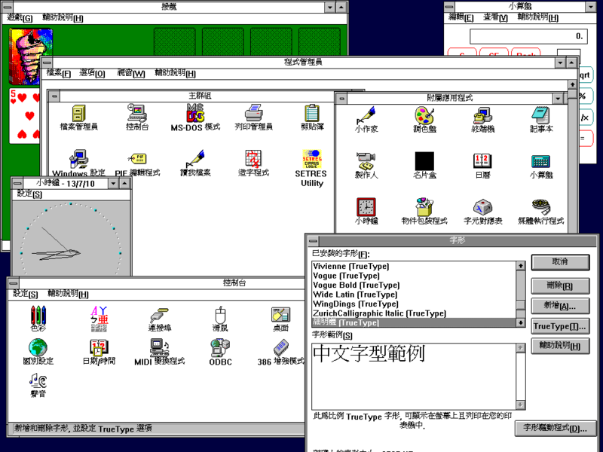
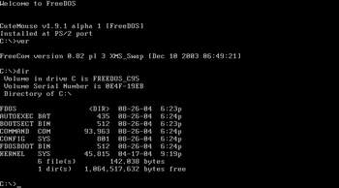

Windows 系列
Microsoft推出
  DOS -> Windows 3.1 -> Windows 98 -> Windows XP -> Windows 7
優點：
  使用簡單
  過去桌上型電腦上”幾乎”所有工具都是專為Windows開發
缺點：
  效率有時不是最佳
  原始程式碼不開放

Slide 21

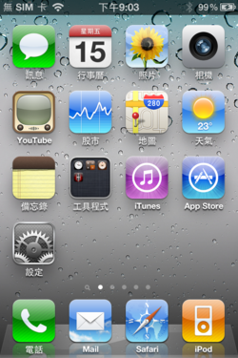
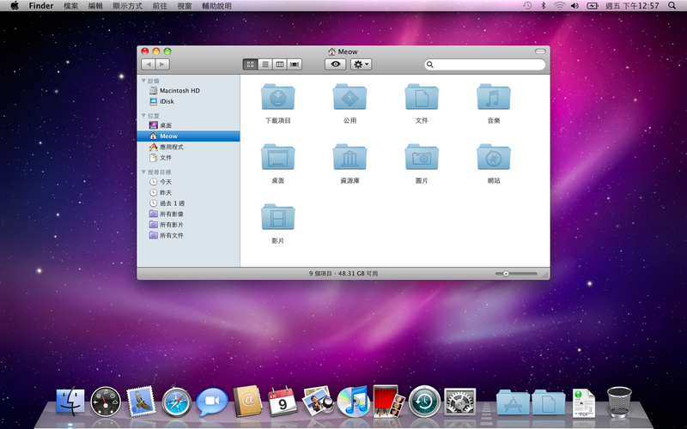
Mac OS X/iOS
蘋果推出
優點：
  界面賞心悅目
缺點：
  封閉

Slide 22


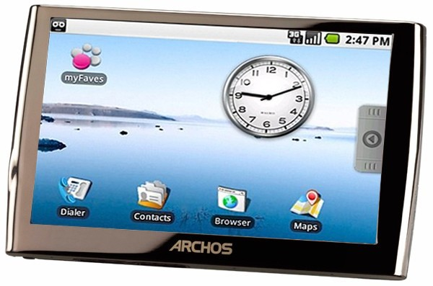
Chrome Os /Android
Google推出
優點：
  開放的網路雲端作業系統(資料存在網路中)
缺點：
  是個較為簡化的作業系統

Slide 23
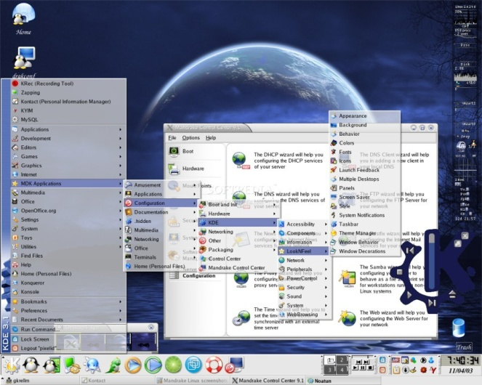


Linux系列
芬蘭的學生改進Unix而來
  Fedora, Redhat, Ubuntu
優點：
  開放而網路伺服器功能相當全面
缺點：
  軟體很多都由”網路志工”所做，
  使用起來不方便

Slide 24
不同的制度
古泉：至於別的國家有不同制度
，用複製檔案的例子講比較快
Unix
  cd C:\folder1
  cp report.pptx F:\report.pptx
Windows
  打開檔案總管，切換到C:\folder1
  在report.pptx滑鼠右鍵按複製，到F:\資料夾右鍵按貼上

Slide 25

語言
機械語言
  每種機器都是一種機器語言
  Ex. 000000 10001 10010 01000 00000 100000
組合語言
  X86, MIPS
  Ex. add $8, $17, $18;
高階語言
  Fortran, C, C++, Java
  Ex. c=a+b;

Slide 26

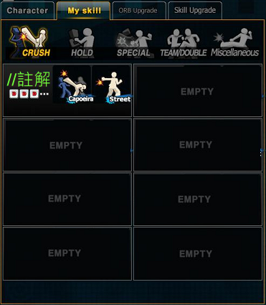

古泉：你還是趕快回來學校上課吧！你明明以前成績就是第一名的，自從她走了以後，學校也不來，什麼事情也不做，你這樣每天渾渾噩噩的，她在天上，也不會高興吧
不要你管！

Slide 27
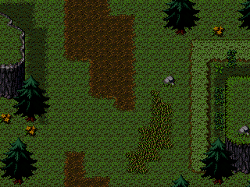
幹！迷路了

Slide 28
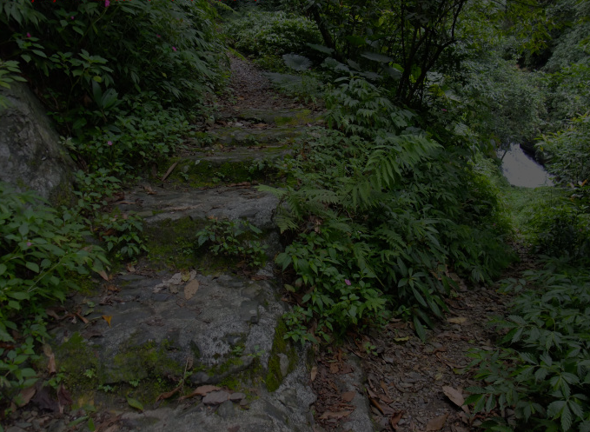


你怎麼會在這裡？
你…你不是已經死了嗎？

Slide 29
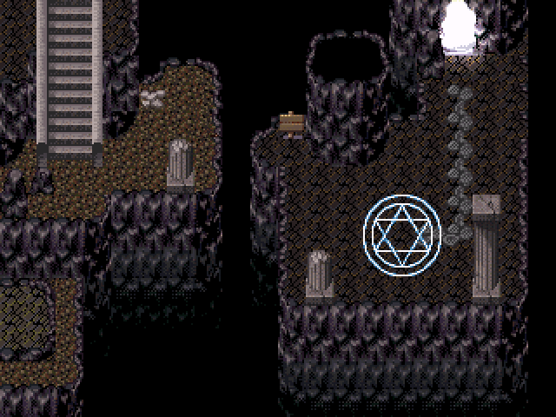

Slide 30
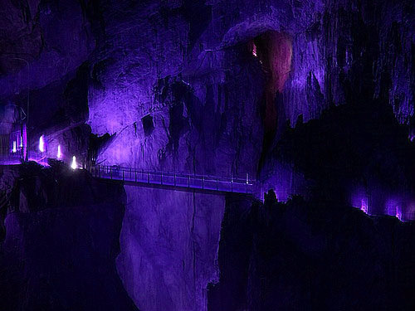
你在做什麼啊？

Slide 31
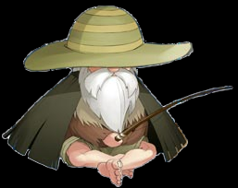

神秘老人：我在釣魚呀

Slide 32
這裡哪有什麼魚？

Slide 33
神秘老人：看不見不代表沒有，就像這個世界一樣。

Slide 34
蛤？

Slide 35
神秘老人：年輕人阿，你要學會看穿這個世界的本質阿…

Slide 36
這世界的本質？世界不就是長得那個樣子嗎？

Slide 37
神秘老人：不，世界是由一堆的資訊所
組成，藉由不同面向的觀察，我們
就能夠重組出這個世界，像是這樣

Slide 38
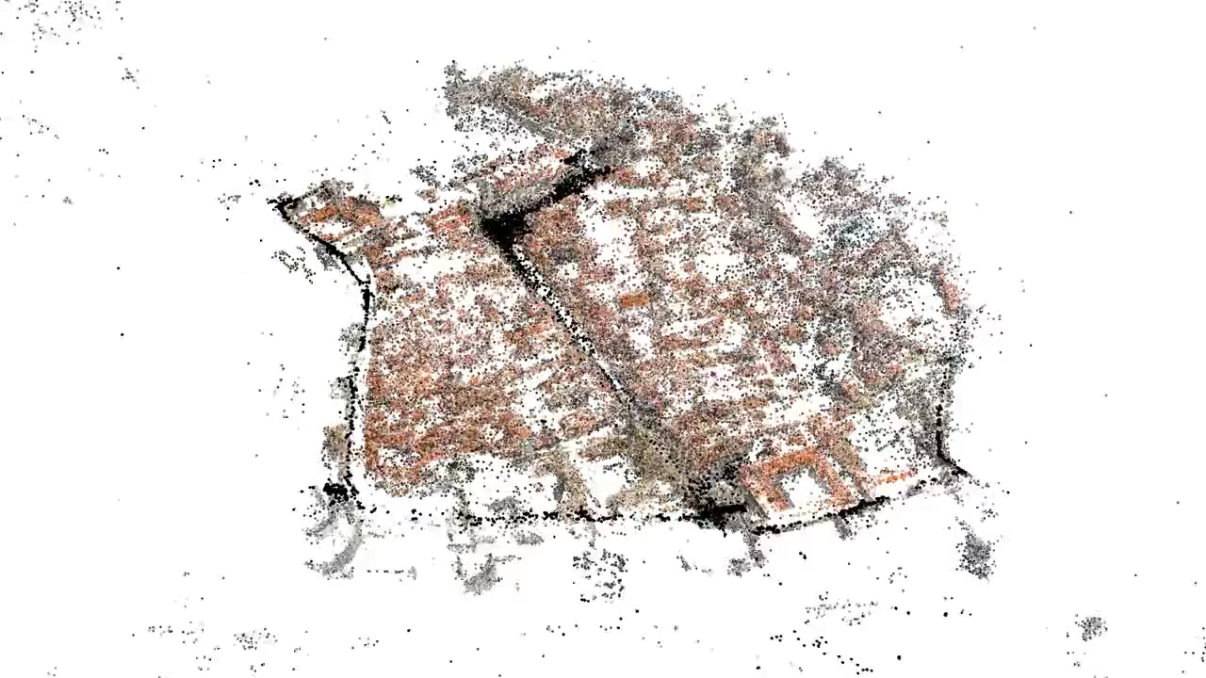

Slide 39
這跟我平常看到的世界有什麼不一樣？

Slide 40
神秘老人：不，你平常看到的，
就只是表象而已，只是個界面，
你需要更深入的去看

Slide 41
沒有辦法在更深入啦

Slide 42
神秘老人：不，每件事一定有更深入的觀點，你只是要去發現他而已，仔細的想想

Slide 43

資訊是什麼？

Slide 44
你覺得程式可以做到什麼？
做不到什麼？

Slide 45

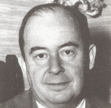
我年輕的時候(右下角是我年輕時的照片)
曾為這個世界留下了一句名言：
只要你能精確的描述
電腦做不到什麼，
我就可以讓電腦做到什麼

Slide 46

資訊科學
是一個描述的科學
文學家描述情感
資訊工程描述問題與解決問題的步驟
只要給電腦足夠的訊息
  假設我們忽略時間是有限的因素
電腦可以做到任何可以精確描述的事情

Slide 47
精確的描述？
考試每次都考100分？
得到最多分數
  Input
    題庫
    我會的題目
    考題分布機率
    我剩下多少時間
    學一題要的時間
  Output
    要念題目的清單
1.可以學習的題數
<-剩下的時間/學習一題需要的時間
2.按照考試的機率分布，按照出現機率從高到低排序
3.扣除我會的題目
4.從題庫中，按照順序挑出可以學習的題數，印出來

Slide 48
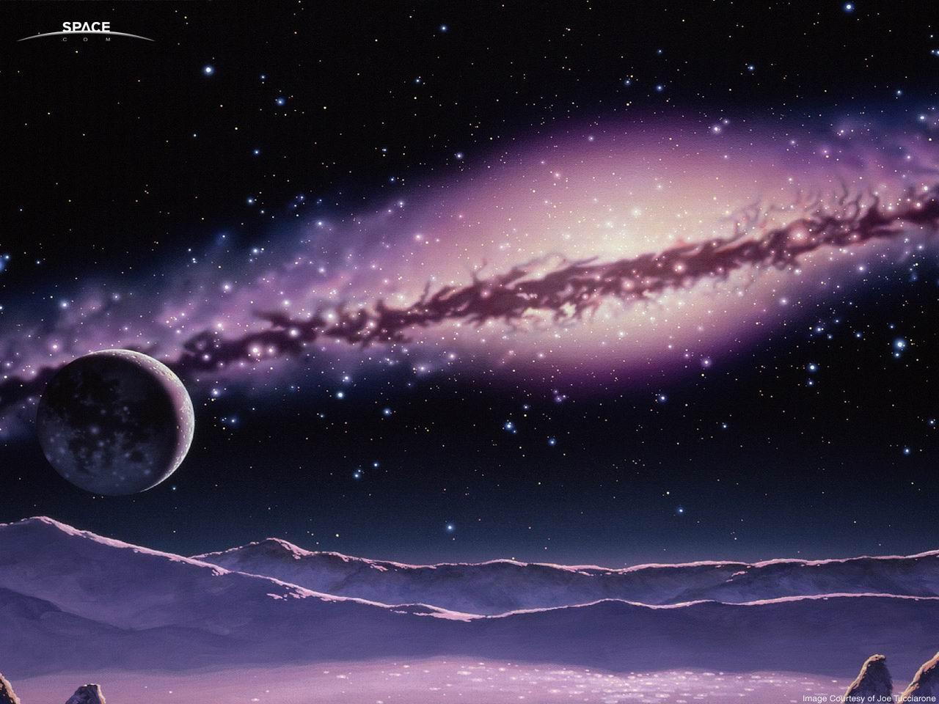
Function
描述程度的精確與否，是根據有什麼Function可以用而決定的
不管再複雜的程式，都可以由一層一層的Function組成
主程式
畫三角形
畫線
畫線
造出視窗
設定size
畫線
Notes:
有時間再講物件
有時間再完個支援前線

Slide 49
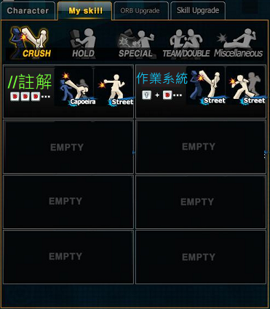
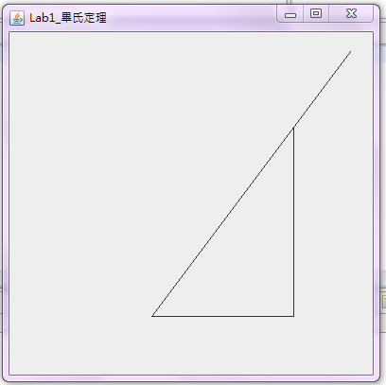

系統function
與作業系統的溝通管道
  開一個視窗
    JFrame 視窗 = new JFrame();
    視窗.setVisible(true);
  從鍵盤讀入一個字，並印在Console
    一個字=System.in.read();
    System.out.println(一個字);
  系統提供給你這些function，意思就是說，對系統來講，呼叫(call)這些function就算是精確的描述了
Notes:
有時間再講物件

Slide 50
別消失阿，我還有很多事情想問，什麼界面，什麼function的？

Slide 51
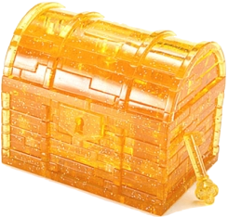
神秘老人：看清楚事物背後的本質，這永遠是最重要的。另外，有些東西我
也用不到了留給你好了。

Slide 52
哇塞，還有寶藏可以拿，賺翻天了

Slide 53
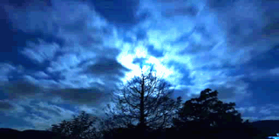
一出來天都亮了，老人說的那些話是
什麼意思啊…？
所以他的意思是…

Slide 54
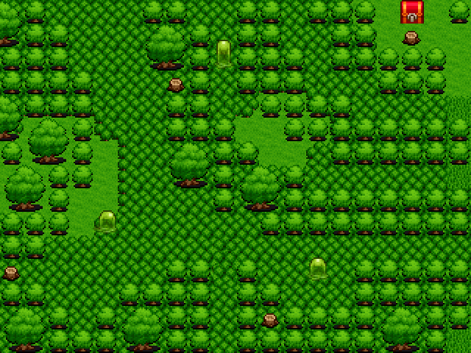
照奇怪老人的說法，我應該可以
看透事物背後的本質才對，
讓我來試試看

Slide 55
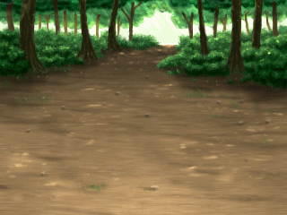

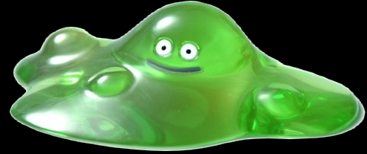
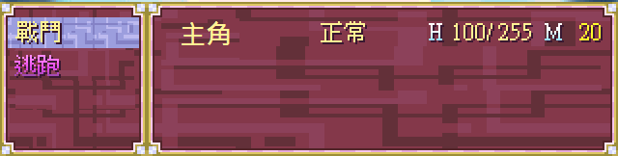
我想想喔，應該是這樣吧，看透他的本質
然後call一個必殺技function

Slide 56
咦？Function未定義？
沒關係，我來把你的血量改成0

Slide 57
咦？不對阿，我怎麼知道他的血量
是哪個變數？那該怎麼辦？

Slide 58

嘿嘿嘿

Slide 59

不行啦！我是主角捏，給個機會吧

Slide 60
順序問題
看見<-樹
使用<-橋
看見<-橋
  請列出看見的東西: ___
使用<-看見
  請列出使用的東西: ___
使用<-看見
    請列出使用的東西: ___
看見<-橋
  請列出看見的東西: ___
Ans: 橋
Ans:樹
Ans: 橋
Ans:橋

Slide 61
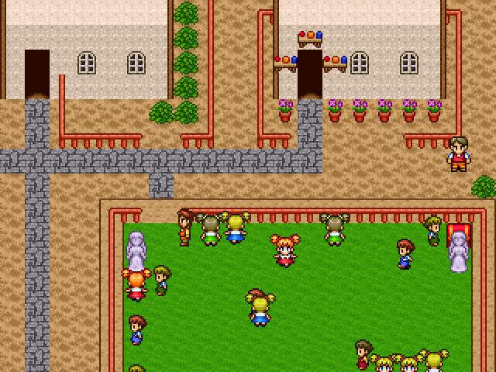
還是小心一點，用老頭的錢買個裝備好了
好啦好啦，別吵~
謎之音：這次先幫你復活，你再不好好玩就真的要Game Over了跟你講

Slide 62
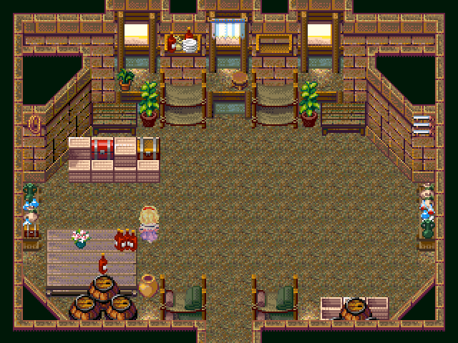

Slide 63
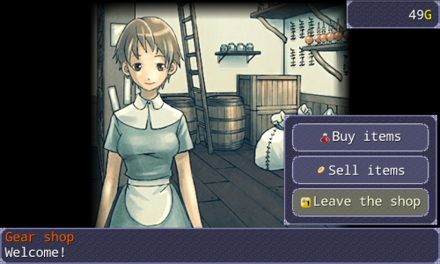
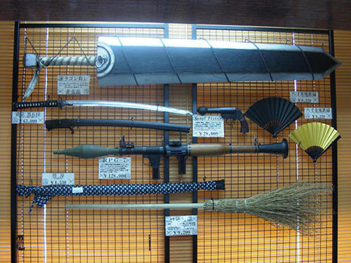
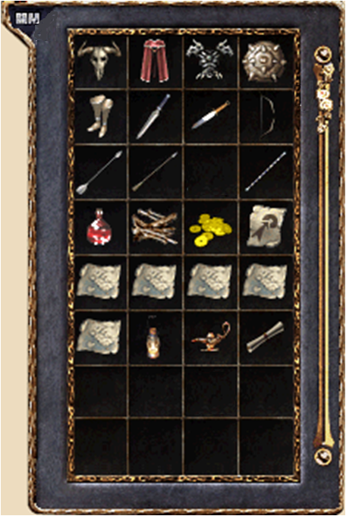

Slide 64
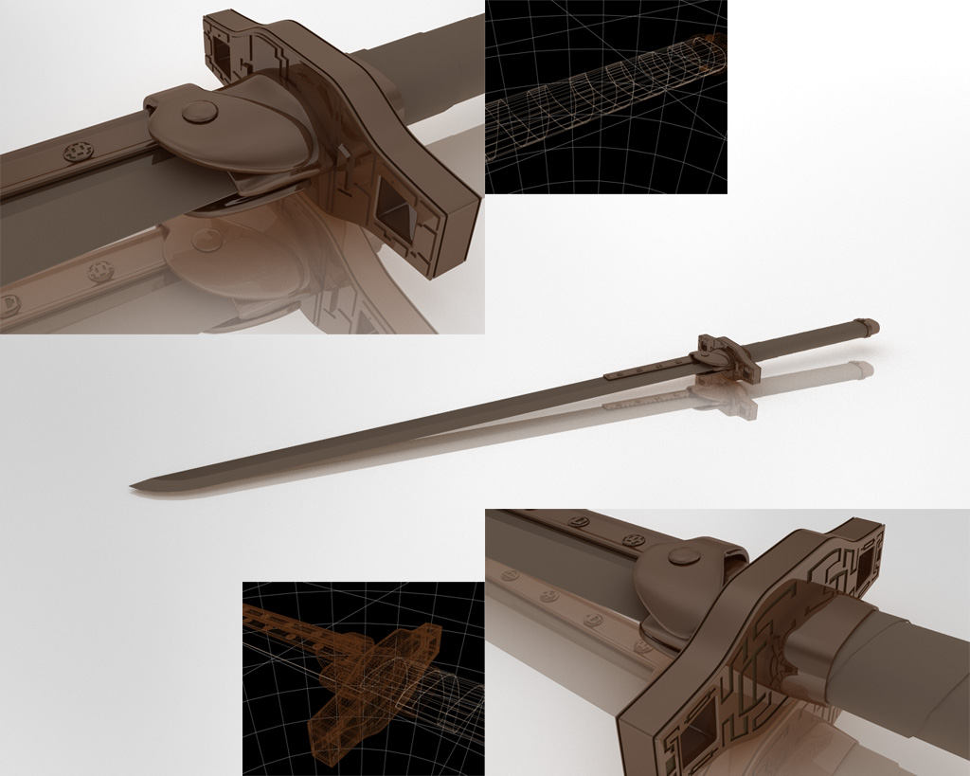
用寶藏買了好多裝備喔，
咦？這裡怎麼會有一把破劍？

Slide 65

智慧之劍：什麼破劍，沒禮貌

Slide 66

老闆：哇塞，智慧之劍居然願意開
口跟你講話耶，我爸爸說過要便
宜的賣給能讓他講話的人，就算
你五千塊好了

Slide 67
我來算算看喔，我把我身上的零散道具賣掉夠不夠五千塊喔~

Slide 68
總值 <- ValueOf(道具[12])+ ValueOf(道具[13])+ ValueOf(道具[15])+…+ ValueOf(道具[23])
變數型態
int是整數, double是小數
或用自己定義的物件型態
Double 總值 <- 5000.9
int y <- 總值
y是多少？
Function 型態
int ValueOf(道具)
變數型態
變數名稱
咦？我不知道我的那些道具叫什麼名字耶，要怎麼使用他們？
Ans: 5000

Slide 69

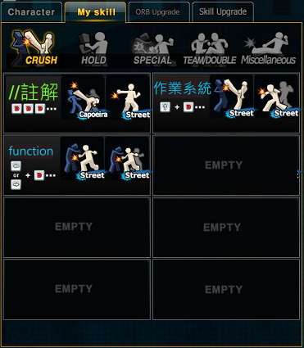

呼，還好剛好有5000塊，不過你這
把劍怎麼這麼貴，害我又身無分
文了

Slide 70
智慧之劍：你這個小鬼真的很愛
抱怨耶，我看你一定要好好的
被特訓一下才行，走，我帶你
去個地方

Slide 71
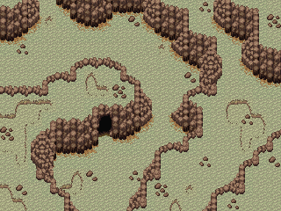
這裡是哪裡啊？我們要做什麼特訓？
練成了以後就能夠看透世界的本
質嗎？

Slide 72
智慧之劍：你聽好了，這個世界是由許多小單元的規律所組成，許多時候我
們透過描述每個小單元的規律，
來描述我們整體的想法

Slide 73
蛤？你供啥？

Slide 74
智慧之劍：我們不必嘴砲，直接進練功

Slide 75
for迴圈
void 伏地挺身(int 連續次數)
<-的縮寫是=
double 負重[0]=1;
for(i=0;i<100;i++)
{
  負重[i+1]=負重[i]*2;
  伏地挺身(i);
}
總共做了幾組伏地挺身？
總共做了幾次伏地挺身？
請問負重[101]是多少？
Ans: 100組
Ans: 4950次
Ans: 未定義
請問負重[100]是多少？
Ans: 2¹⁰⁰
Notes:
時間還有的話可以請他們去計算總共做了幾次伏地挺身，告訴他們事情有不同的描述方法。

Slide 76
for迴圈
void 伏地挺身(int 連續次數)
<-的縮寫是=
double 負重[0]=1;
for(i=0;i<100;i=i+2)
{
  負重[i+2]=負重[i]*2;
  伏地挺身(i);
}
總共做了幾組伏地挺身？
總共做了幾次伏地挺身？
請問負重[101]是多少？
Ans: 50組
Ans: 2450次
Ans: 未定義
請問負重[100]是多少？
Ans: 2⁵⁰
Notes:
時間還有的話可以請他們去計算總共做了幾次伏地挺身，告訴他們事情有不同的描述方法。

Slide 77

兩種描述
問題：
伏地挺身總次數
解法：
int n=100;
int 總次數=(0+n)*n/2;
int 總次數;
int n=100;
for(i=0;i<n;i++)
{
  總次數<-總次數+i;
  }

Slide 78


智慧之劍：呵呵呵，快要迴光返照了吧！
走吧！我們去拯救世界去！

Slide 79

這世界怎麼了嗎？為什麼需要我去拯救？

Slide 80


智慧之劍：你不知道嗎？有人趁著大國們平板大戰打得激烈，藉著操控死者
，想要統治世界。

Slide 81

智慧之劍：而這艘船，就是大家最後的希望，計畫一舉偷偷的從那個可惡的
施術者背後一舉突襲，如果計
畫失敗，世界就要被統治了

Slide 82



哇靠，這啥？
海王類喔？
不管你是啥，看我把你打回老家去
吼吼吼

Slide 83
智慧之劍：先別急著攻擊，我要教你最後一個，也是最核心的資訊概念
1

Slide 84

if else
int 對方攻擊
// 0 物理攻擊
// 1 破壞死光
// 2 召喚初號機
// 3 偷懶
if(對方攻擊<2){
  閃躲
  }
Else{
  if(對方攻擊==2)
  逃走
  Else
  扁他
  }

Slide 85
if是程式的核心
1. 得到資訊
2. 先把這些資訊分case
3. 然後對於每個case產生對應的解法
4. 輸出結果
請問有哪些問題是不能這樣解決的？

Slide 86



呼拉呼拉呼拉
1

Slide 87

呼…接下來是那個混蛋了，
我準備好了嗎…

Slide 88


就是你！我早料到是你了！

Slide 89


大魔王：那你也還蠻宅的麻
喔不是，是我們來決鬥吧

Slide 90

// the following is the combination of 3 items from 100 items
//C100取3
void C100_3()
{
System.out.println(" the following is the combination of 3 items from 100 items\n ");
int i,j,k;
int n=100;
for(i = 1; i <= n-2; i++){
for(j = i+1; j <= n-1; j++){
for(k = j+1; k<=n; k++){
System.out.println(i+" "+j+" "+k);
}
}
}
}

Slide 91

/* a & b are the numbers whose GCD is to be found.
Given a > b*/
//輾轉相除法
int gcd(int a,int b){
int c;
for( ; ; ){
c = a%b; //c是a除以b的餘數
if(c==0)
return b; //程式結束，答案是b
a = b;
b = c;
}
}

Slide 92

// sum with constraint
// given a series of numbers stored in an array X
// the goal is to compute the sum of first few items below to the constraint.
//求最大n, 使得連續相加前n個數字小於100
int sum_c(int* X, int size, int constriant){
int i, sum = 0;
for(i = 0; i < size; i++){
if((sum+X[i]) <= constraint)
sum = sum + X[i];
else
return sum; //程式結束，答案是sum
}
}
The End…

Slide 93

等等，還沒結束，所以她也活過來了嗎？
我還沒得到答案不能結束阿！
疑？那邊那個是幽靈？好像是耶，
去問問他好了

Slide 94



幽靈阿，
請告訴我為何你還沒成佛吧
我應該是在追求一個問題的答案吧…
只要找到答案就能成佛了…

Slide 95
幽靈：問題你聽好了，我最近在研究一個遊戲，叫作~~~
竹筍竹筍長出來!!!

Slide 96


問題如下
遊戲本身很簡單，規則是
  一開始每個人都沒喊過數字
  沒有喊過人在任何時候都可以喊一個數字
  這個數字要是上一個人喊過數字+1
  如果多個人同時喊同一個數字，則遊戲結束，這幾個人都輸
  如果到最後有人沒有人輸，則是最後一個喊數字的人輸
問題是
  如何建立一套方法可以使每個人保證不管怎麼喊都不會撞在一起？而且隊輔看不出有使用任何的 方法？

Slide 97
好了，我回答了你的問題，換你回答我的了，幽靈有可能永遠留存在這世上嗎？
恩…這個麻…你覺得呢？

Slide 98

人的行為有可能被電腦複製嗎？
人 | 電腦
容錯 | 精確
分散式 | 單線進行
大量 | 速度快
泛用 | 目的性
我們都知道人與電腦有差別
但是，根據前面所述，只要資訊量夠多，我們可以做到任何事情，在這裡適用嗎？

Slide 99

資訊的時代
運用和處理資訊將成為最重要的事情(之一)
這堂課的目的是希望你們面對各式各樣的資訊，能像神秘老人所說的一樣，去發現每個資訊的背後的本質
學習科學，尤其是資訊科學又是在追求看透並且描述這些本質。
在追求的過程中可能會遭遇一些困難，就像主角一樣，動不動就被打趴
但是希望你能相信，如果現在看不到，是因為你還沒看到，不是他不存在
感謝大家的聆聽與配合

